Slide 1
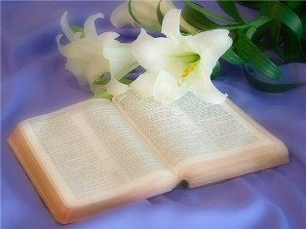
Литературная гостиная: «Поэтические встречи с выпускниками школы № 13 им. Р. А. Наумова»
Автор: Парийская Татьяна – ученица 10 «А» класса МОУ СОШ № 13
им. Р. А. Наумова

Slide 2
Алексей Петрович Ваничев
Родился в 1946 году в городе Буе Костромской области.
Закончил неполную среднюю школу № 13. Учился в музыкальном училище.
Долгие годы преподает в детской музыкальной школе города Буя.
Является создателем и бессменным руководителем оркестра духовых инструментов «Салют» ДКЖ.

Slide 3
Как самодеятельный композитор Ваничев написал более 80 песен на стихи Г. Туваковой, В. Куликова, В. Дробышева, И. Кашежевой и других авторов.
Ваничев - автор сборника песен «Цвети, мой край», «Мой город Буй на Костроме реке», «Во имя жизни», «Родился и вырос я в России» на стихи В. Куликова.

Slide 4
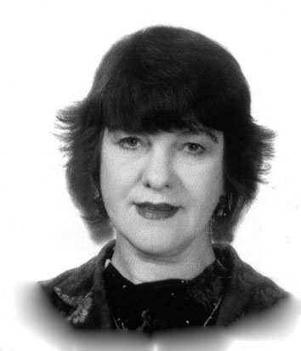
Смирнова Нина Витольдовна
Родилась и выросла в городе Буй Костромской области. Закончила школу № 13 имени Р. А. Наумова в 1973 году, затем - факультет журналистики МГУ им. М.В. Ломоносова. Более 20 лет работала в периодической печати, начиная с районной газеты (г. Медынь Калужской области) и заканчивая газетой Калужской области «Весть» – от корреспондента до редактора отдела. Является автором более тысячи публикаций в периодической печати. Член Союза журналистов СССР (ныне России) с 1983 года. Член Союза писателей России с октября 2009 года. Лауреат ежегодного Всероссийского творческого конкурса I Московского Рубцовского центра «Звезда полей-2006» и «Звезда полей-2010».

Slide 5
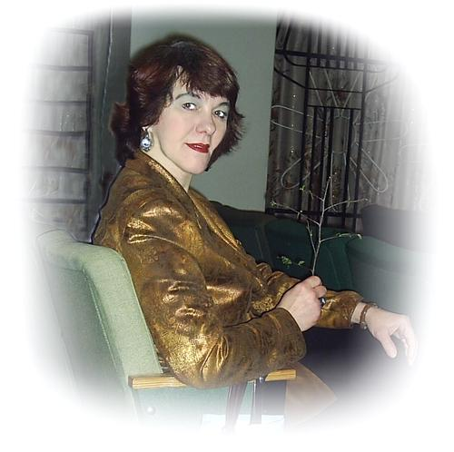
К настоящему времени Н. Смирнова – призер нескольких совещаний молодых литераторов в Костроме, Волгограде, Калуге. Член ряда литературных студий , деятельный издатель художественной , научно- популярной, философской литературы. Помогла издать сборник стихов «Это наша с тобою сторона», сборник стихов В. Молчанова и два сборника буйского автора - Натальи Мухиной . В 2009 году её приняли в Союз писателей России.

Slide 6
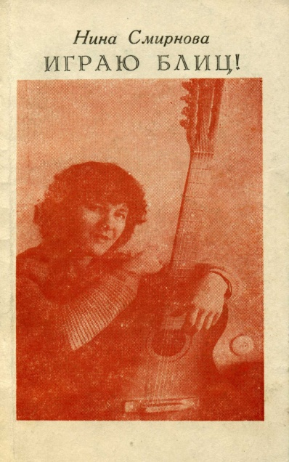
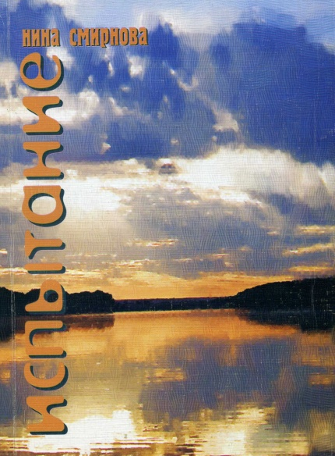
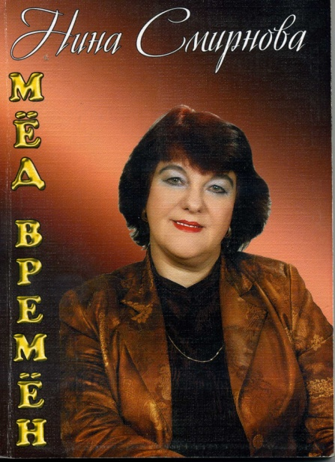
Нина Смирнова - автор семи поэтических сборников.

Slide 7
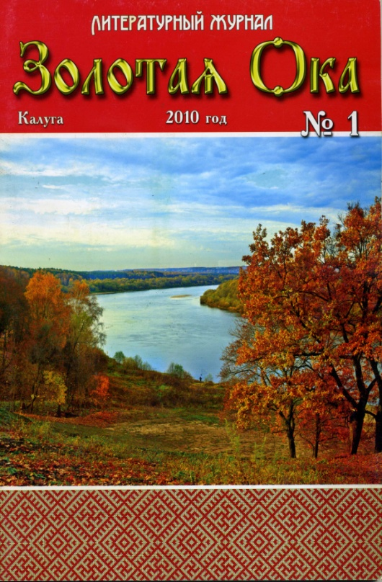
Нина Витольдовна является заместителем главного редактора литературного журнала «Золотая Ока» и педагогом Школы литературного мастерства в городе Калуга, где помогает раскрываться новым молодым талантам.

Slide 8
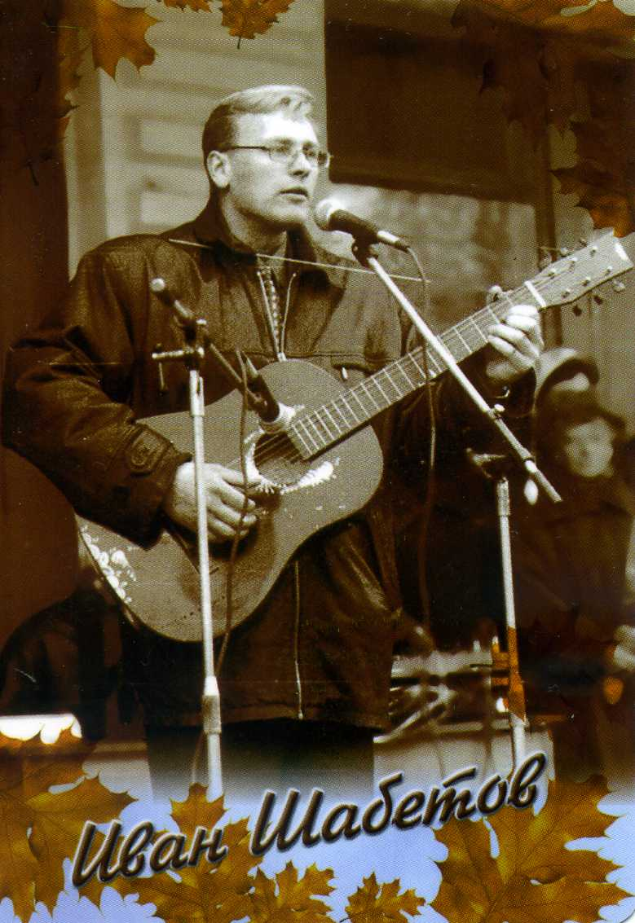
Иван Владимирович Шабетов
Окончив школу № 13 г. Буя , поступил на филфак Костромского педуниверситета. После третьего курса служил в армии в далекой Амурской области.
Стихи И. Шабетова , как и сам он, необычны, своеобразны; они поражают то богатством фантазии, то необыкновенными образами, то какой-то таинственной глубиной, в которую так хочется проникнуть.
Ивану Шабетову 28 сентября 2001 исполнилось 28 лет, а через неделю, 5 октября, его не стало: автомобильная катастрофа оборвала на взлете жизнь поэта, певца, гитариста. Через месяц после его гибели вышел первый (и единственный) сборник - "Стихи и неудобные песни".

Slide 9
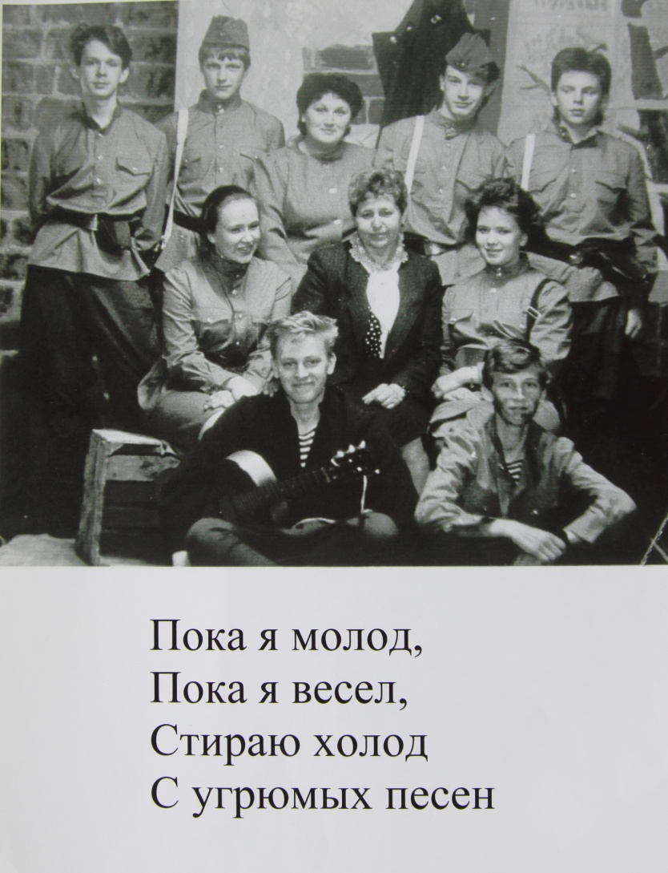
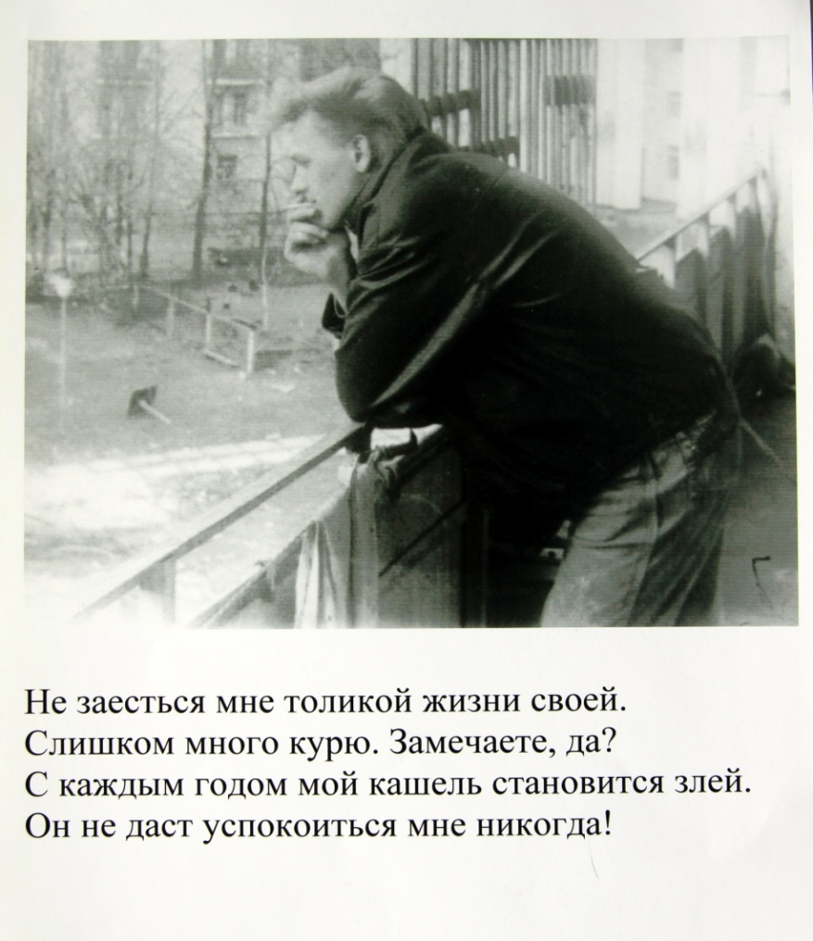

Slide 10
Не ругайте облака!
Я вернусь сегодня к ним,
Я вернусь издалека:
Посидим - поговорим!...

Slide 11
Михаил Душин
Родился в городе Буе. Окончил МОУ СОШ № 13 им. Р. А. Наумова в 2000 году . Стихи начал писать еще со школьной скамьи.
В данное время получает высшее журналистское образование в городе Санкт-Петербурге.
В 2011 году вышел первый сборник его стихов «Снимайте пробу»

Slide 12
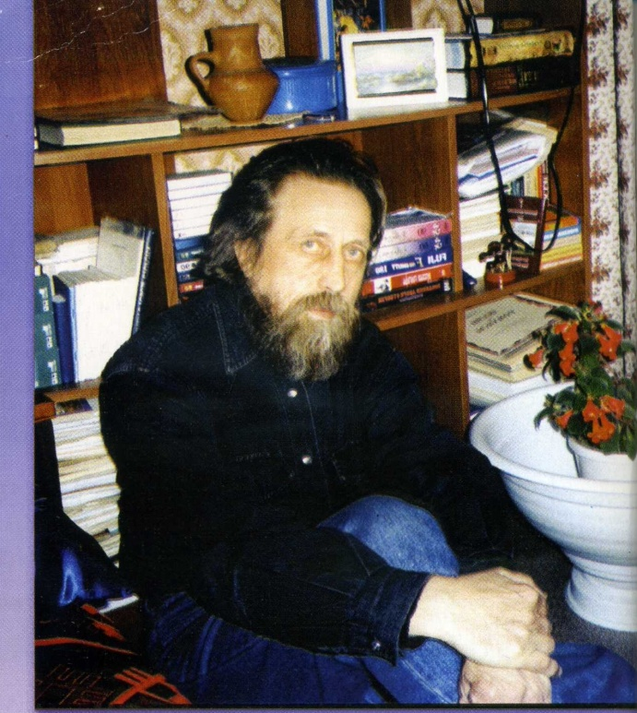
Валерий Николаевич Молчанов
Родился в Буе. Закончил среднюю школу № 13 и музыкальную школу. Из романтических побуждений уехал в далекие северные края искать приключений , подобно золотоискателям.
Работал на базе отдыха «Волгарь» - в живописном месте на Волге под Костромой – организатором культурно-массовой работы, на юге – инструктором вечеров отдыха.
Автор нескольких книг поэзии и прозы. Автор и исполнитель песен под гитару. Выступал в Буе, Костроме, Вологде, Москве…Весной 1997 года стал послушником Макарьевского монастыря в г. Чухлома Костромской области.

Slide 13
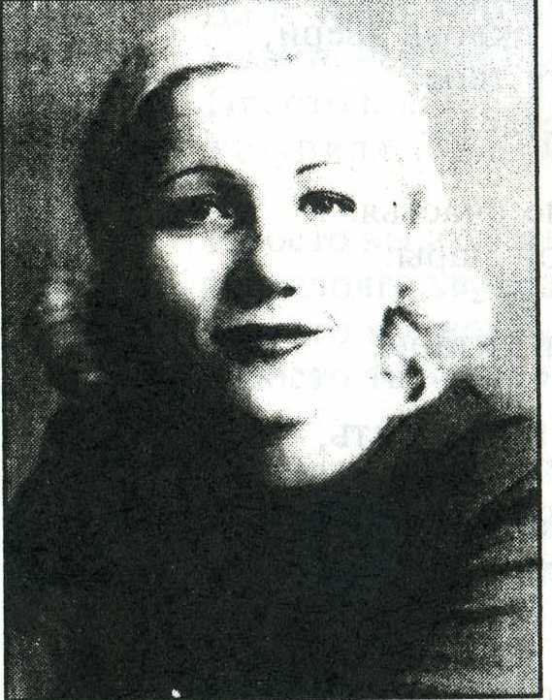
Мария Юрьевна Щипалова
Училась в школе №13 . Закончила профессионально-техническое училище в г. Костроме , работала учителем в школе лесного поселка Гагарино: вела «труды» у девочек, обучая будущих хозяек нужной профессии. Работала в буйской школе №37 .
Писать стихи начала еще в школе. К ним она обращается и в самые светлые, и в самые горькие минуты своей жизни. Большое место в поэзии Марии Щипаловой занимает поиск своего стиля, своего «голоса» в поэтическом разноголосье местных авторов.

Slide 14
Литературная связь поколений
Традиции литературного творчества продолжают и современные школьники.
В 2007 был издан сборник произведений учащихся школы № 13 имени Р.А. Наумова « Школьное Окно». В этом сборнике были представлены работы детей с 3 по 10 классы.

Slide 15
Литературная гостиная

Slide 16
Песня на музыку А.П. Ваничева «Город белых берез» в исполнении учащихся 5«а»класса

Slide 17
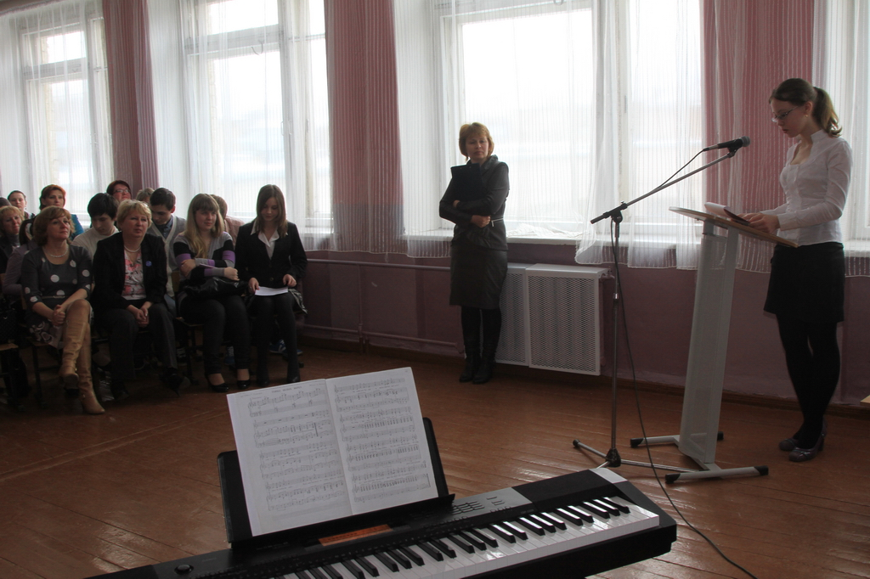
Ведущая литературной гостиной учитель - русского языка и литературы –Л.И.Йокса

Slide 18
Ведущая литературной гостиной – ученица 10 «а» класса Парийская Татьяна

Slide 19
Учащиеся старших классов читают стихи и прозу поэтов и писателей - выпускников школы: Шабетова, Смирновой, Молчанова, Душина и Щипаловой.

Slide 20
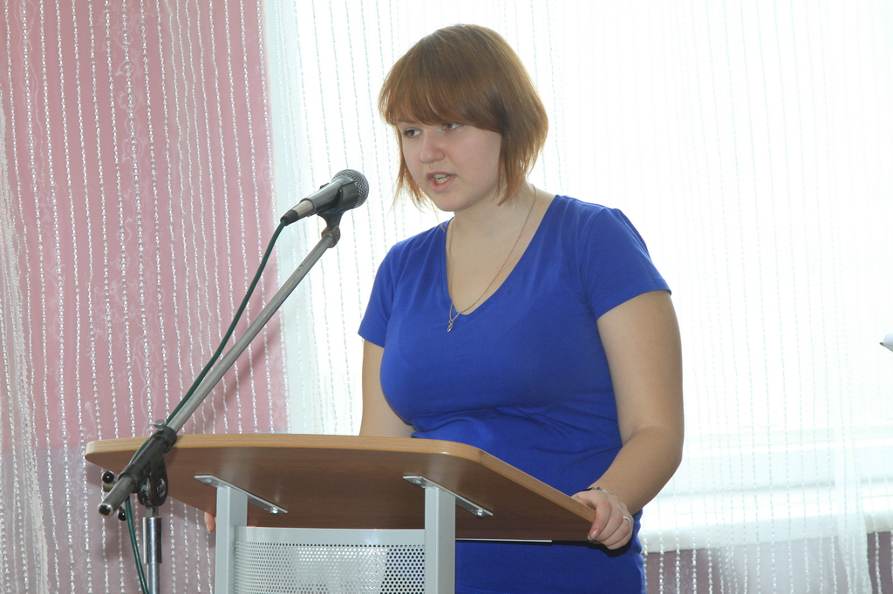

Slide 21
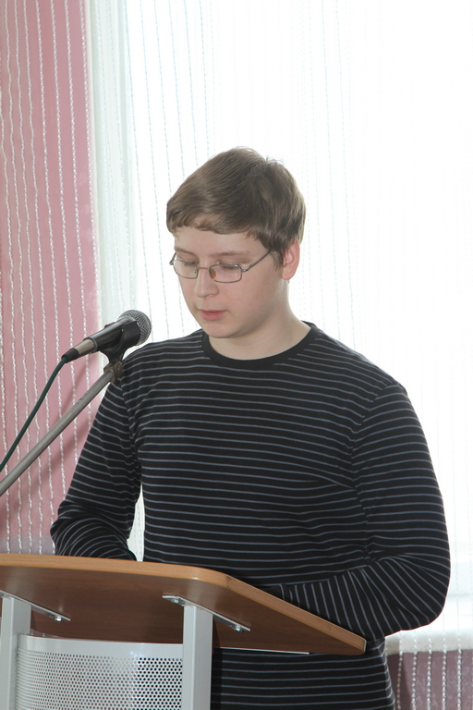
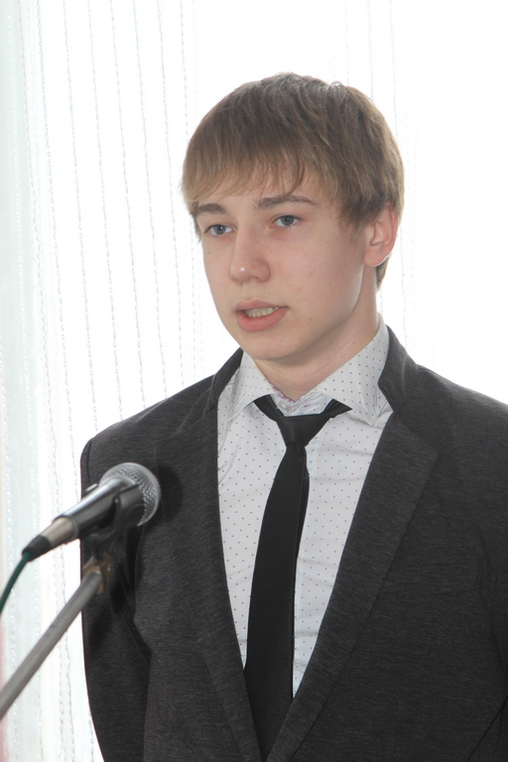

Slide 22
Анна Сизова – учащаяся 10 «б» класса читает стихи собственного сочинения: «Конь» , «Фейерверк» и другие.

Slide 23
Заключительное слово директора школы Шмидт Надежды Анатольевны

Slide 24
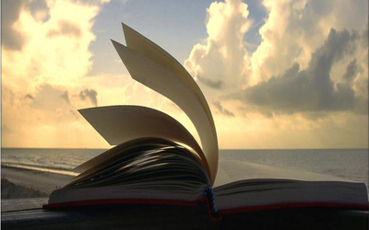
Спасибо за внимание!
В презентации использованы книги и материалы из фондов школьного музея

